Slide 1


"Моя родная улица"

Slide 2
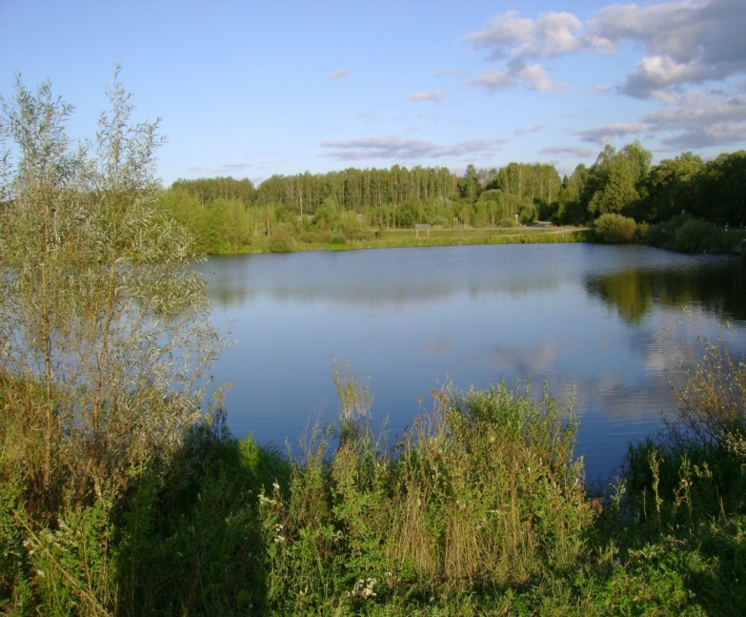
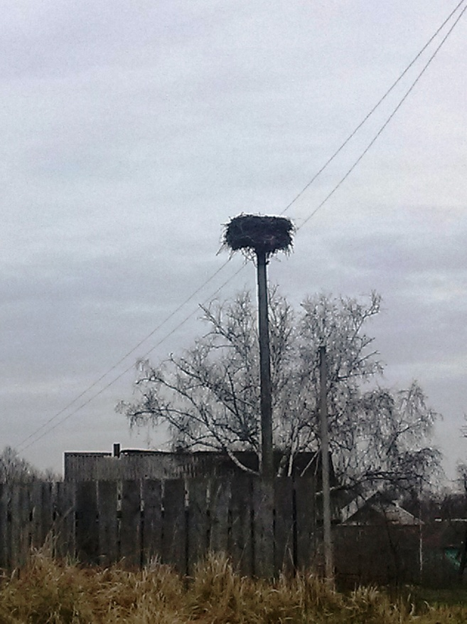
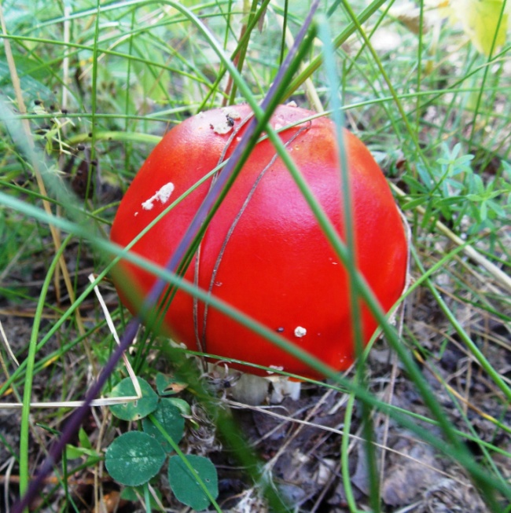
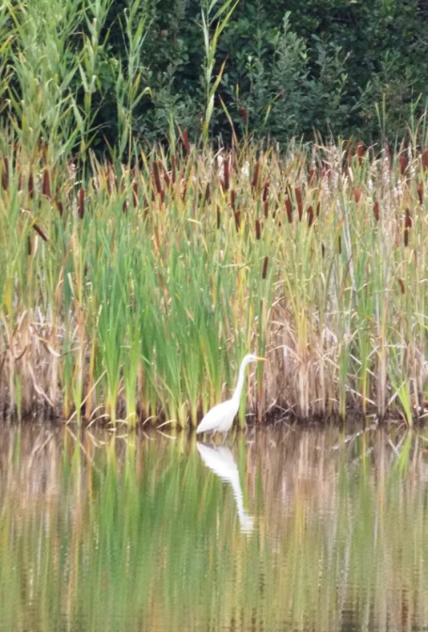
В Брянском краю былинном
Среди Севских полей и лесов
Село затерялось старинное
В несколько сот домов.
Подывотьем его величают
Партизанской славы селом:
В военное лихолетье
Пред врагом не склонилось оно.
В.И.Большунова

Slide 3

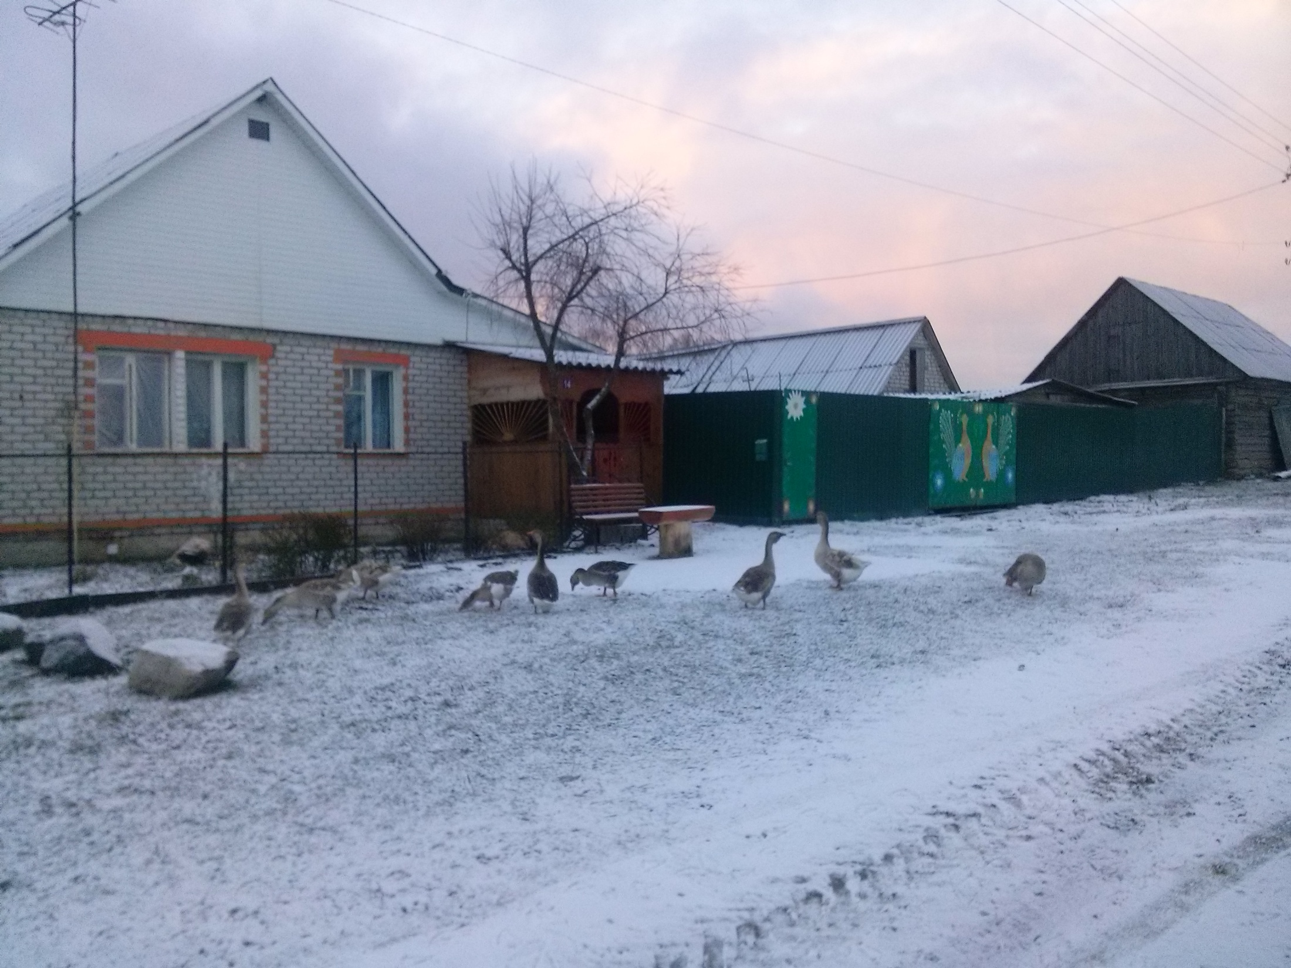
Я люблю село родное,
Я люблю свой дивный край,
Дом на холмике высоком,
На окне цветёт герань.
Я люблю леса и речку,
И тропинку вдоль полей,
И пьянящий запах сена,
И жужжание шмелей.
Я люблю весны цветенье
И осенний листопад.
Я люблю зимы творенье,
Летний зной и снегопад.
Нет роднее в мире края
Где бы был так счастлив я.
Никогда я не забуду
Сердцу милые места.

Slide 4
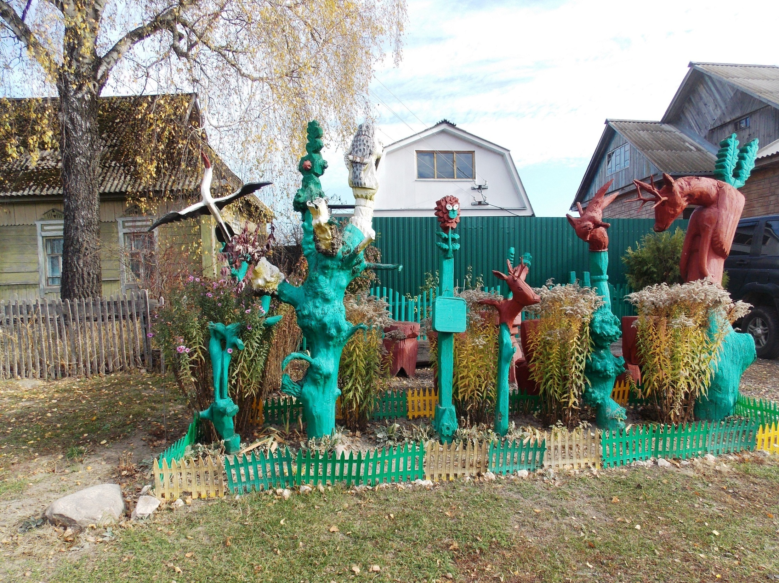
Улицы разные, вас очень много!
Все вы прекрасны и ночью, и днем!
Только всегда нас приводит дорога
К улице той где мы с детства живем…

Slide 5
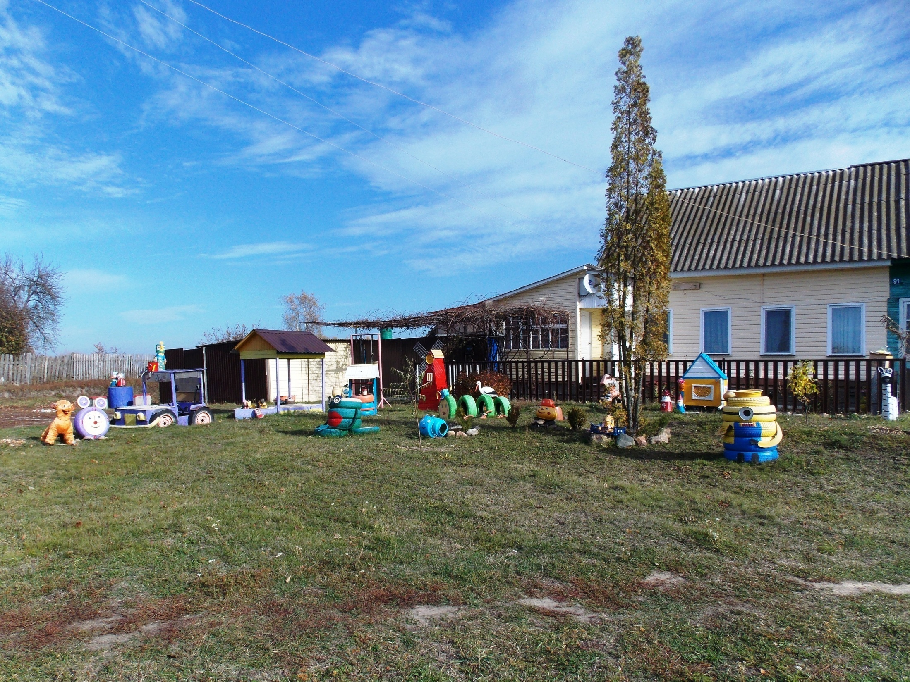
Моя родная улица,
Как девица-красавица!
Тобою все любуются,
С тобою все встречаются…

Slide 6
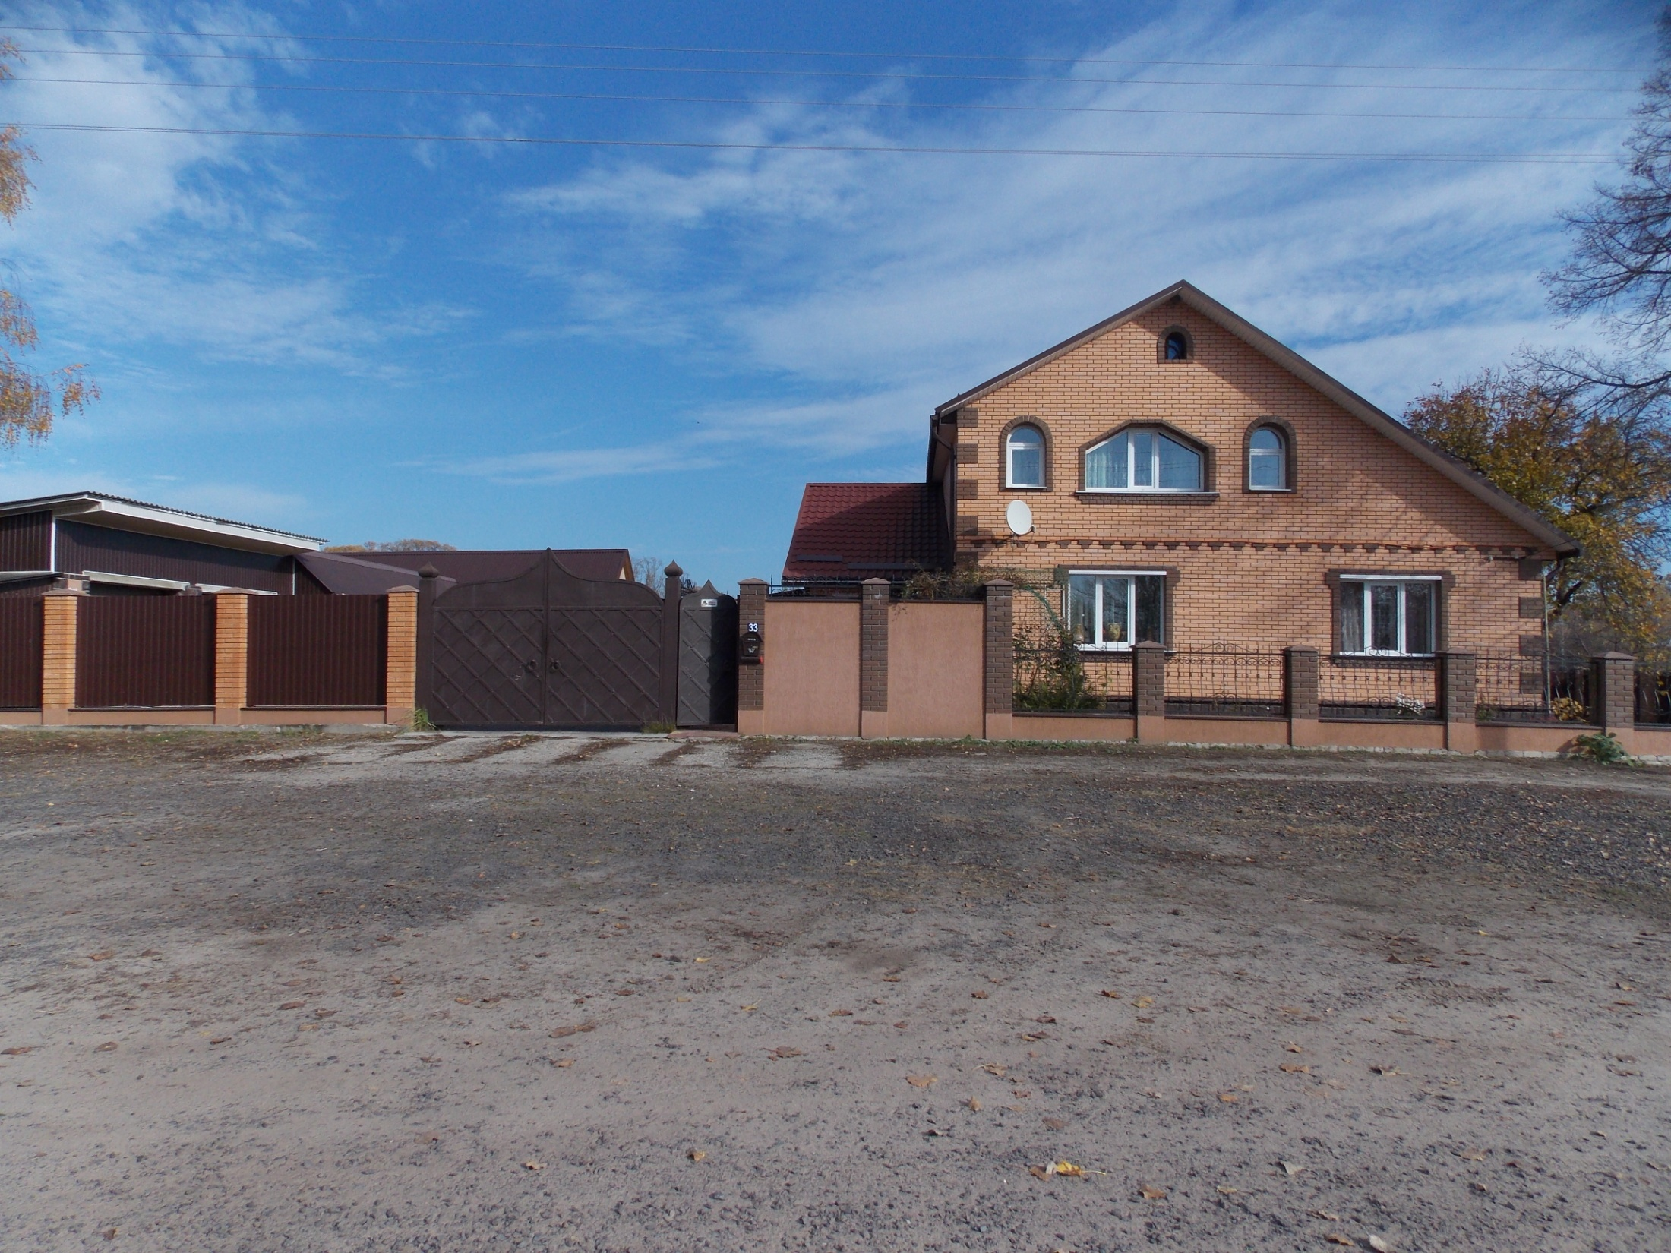
Моя родная улица,
Ты для меня, как старица,
Как главная, нарядная –
По жизни всей - парадная….

Slide 7
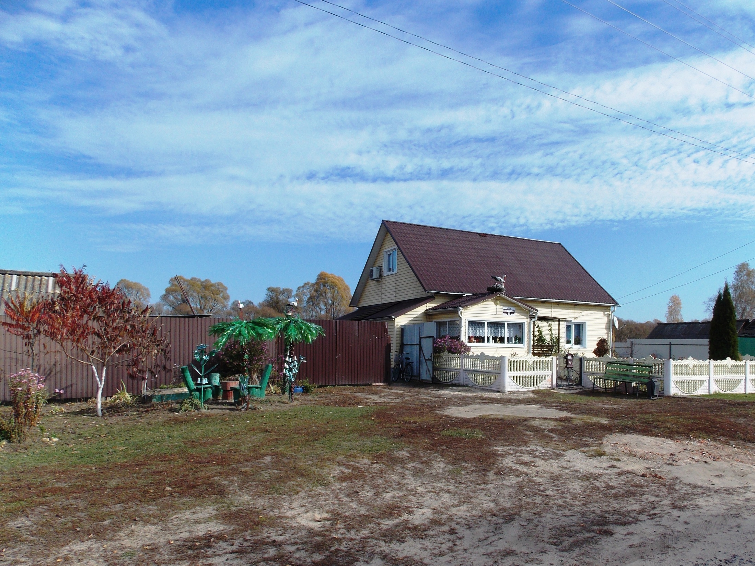
Много прекрасных улиц на свете,
Их мы когда то в жизни пройдем,
Но не найти нам лучше чем эту,
Улицу детства – добрый наш дом

Slide 8
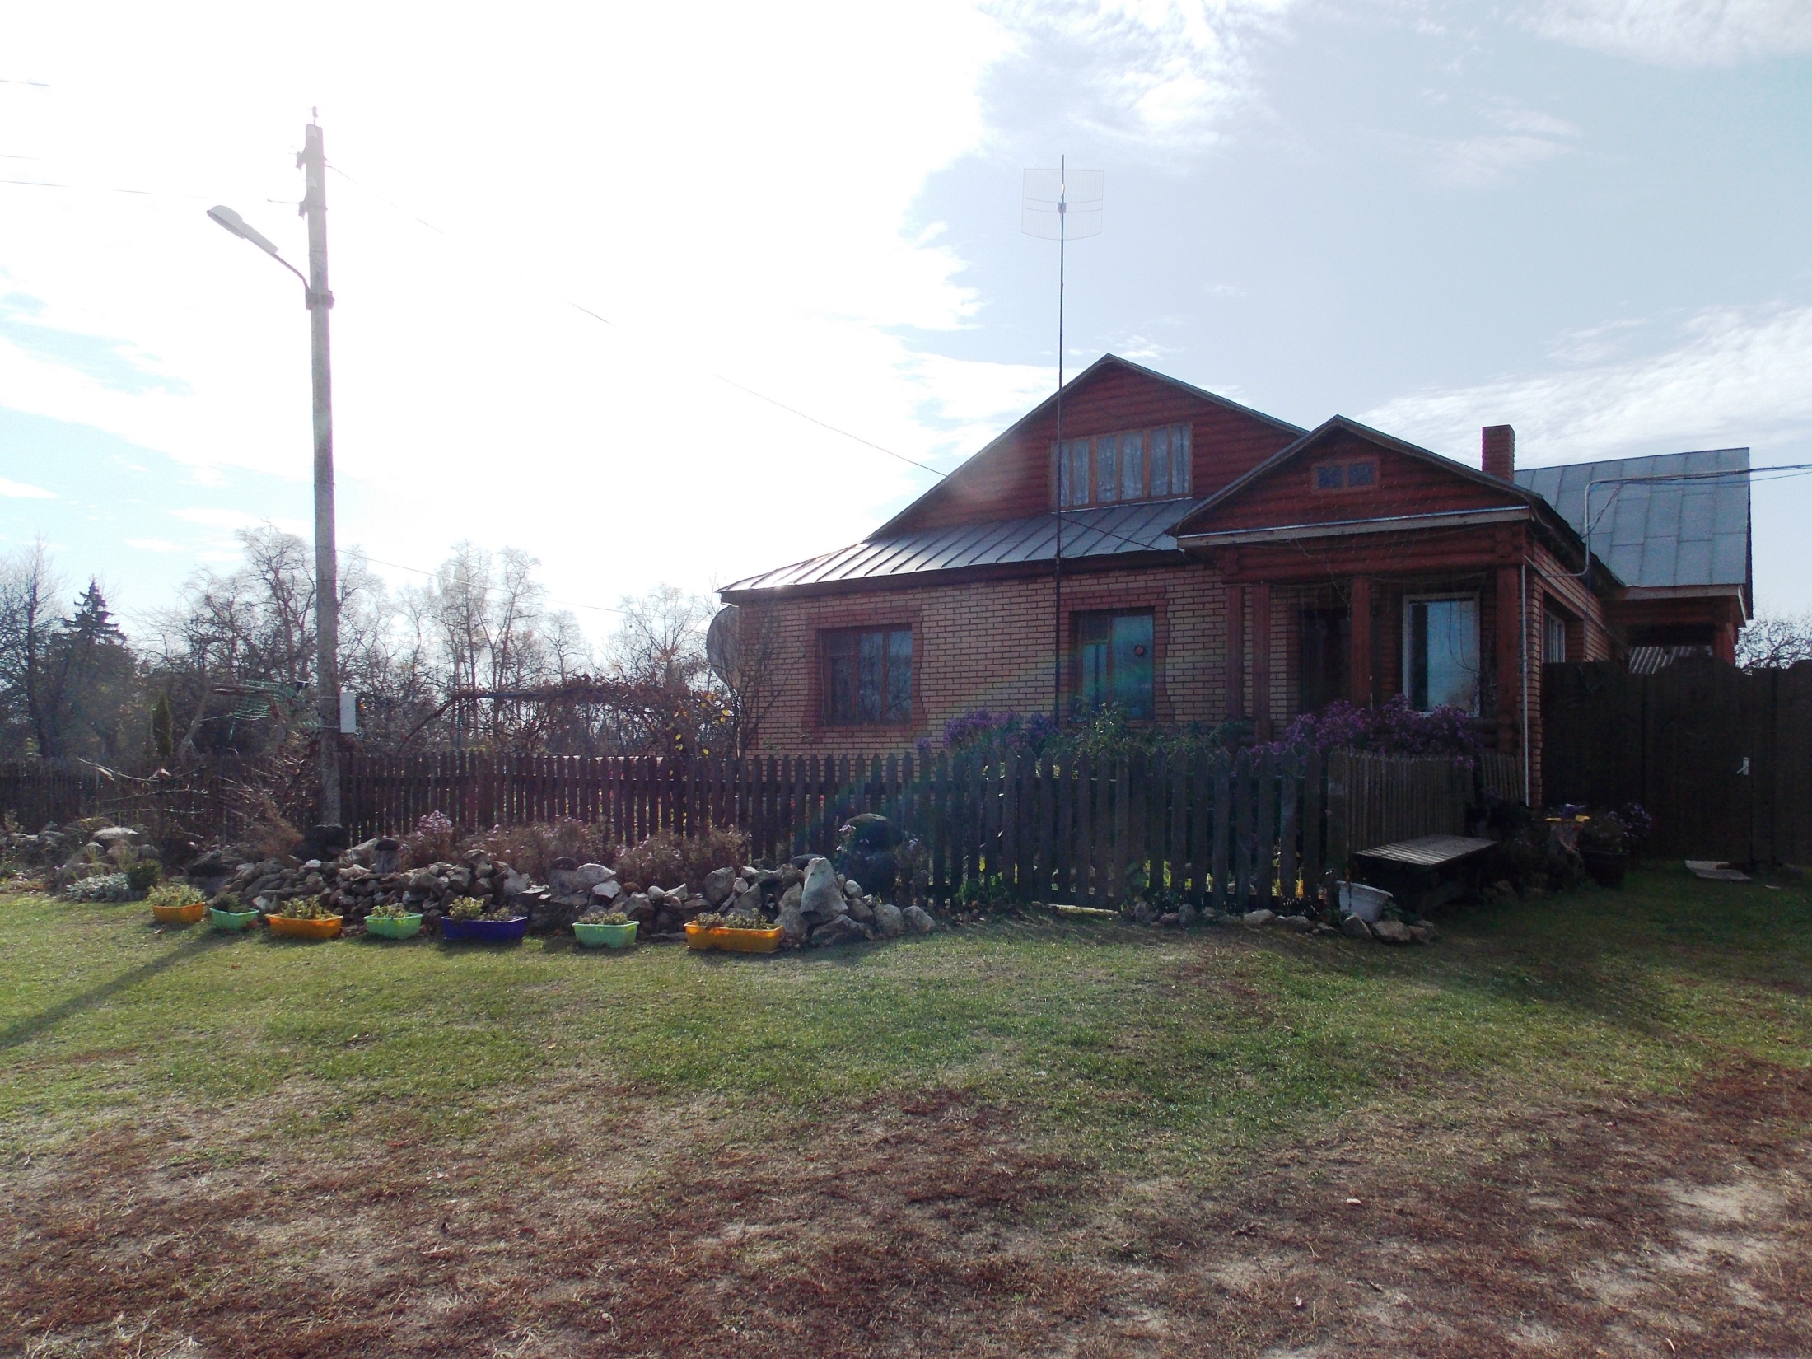
Есть улицы центральные, высокие и важные
С витринами зеркальными, с гирляндами огней
А мне милей нешумные, милей одноэтажные…

Slide 9
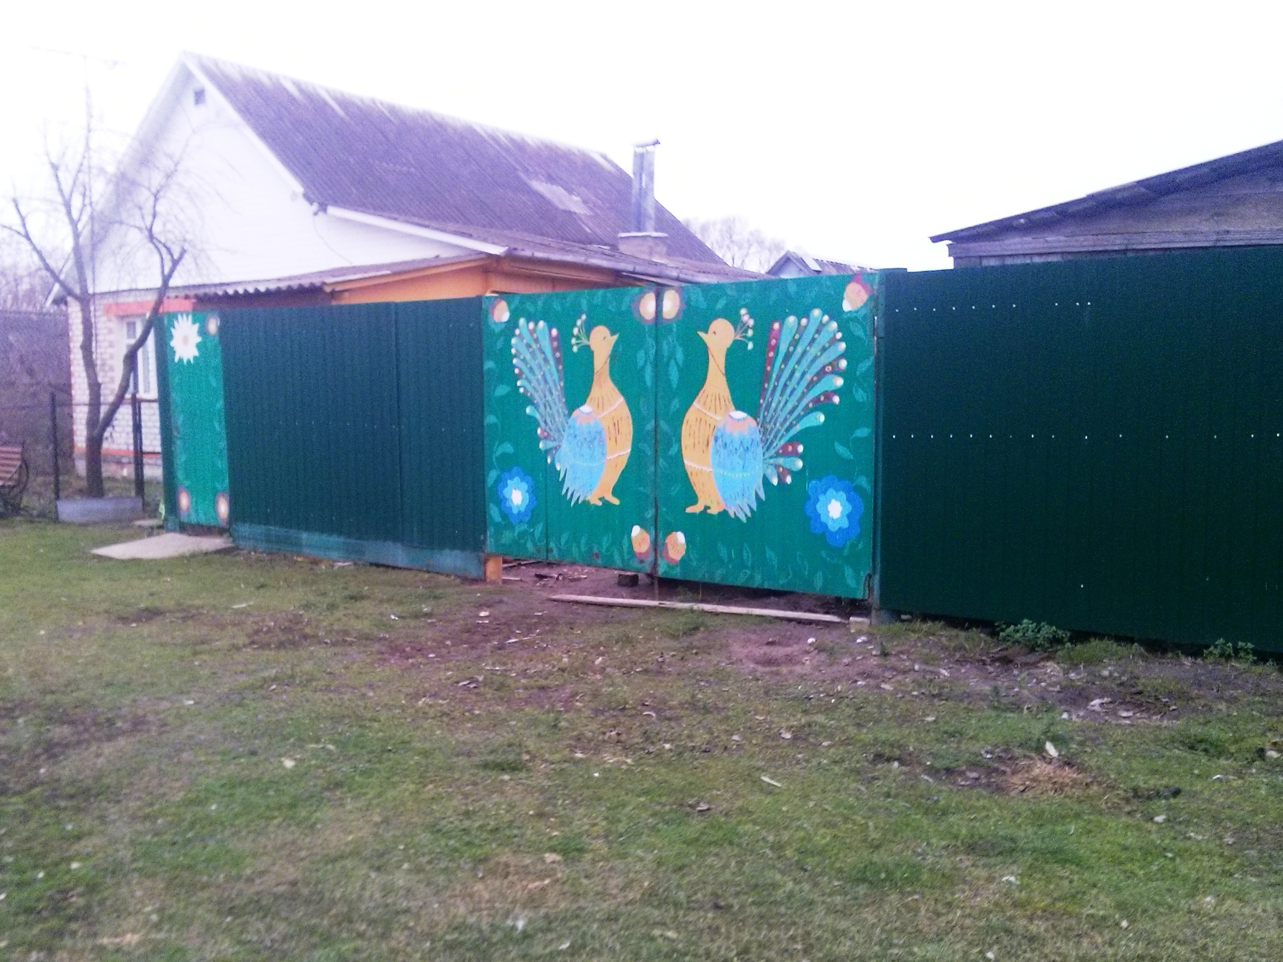
Родная улица. Ты дорога мне с детства.
Какие-то сто метров вдоль домов.
И не поможет ни какое бегство
Тебя извлечь из сокровенных снов.

Slide 10
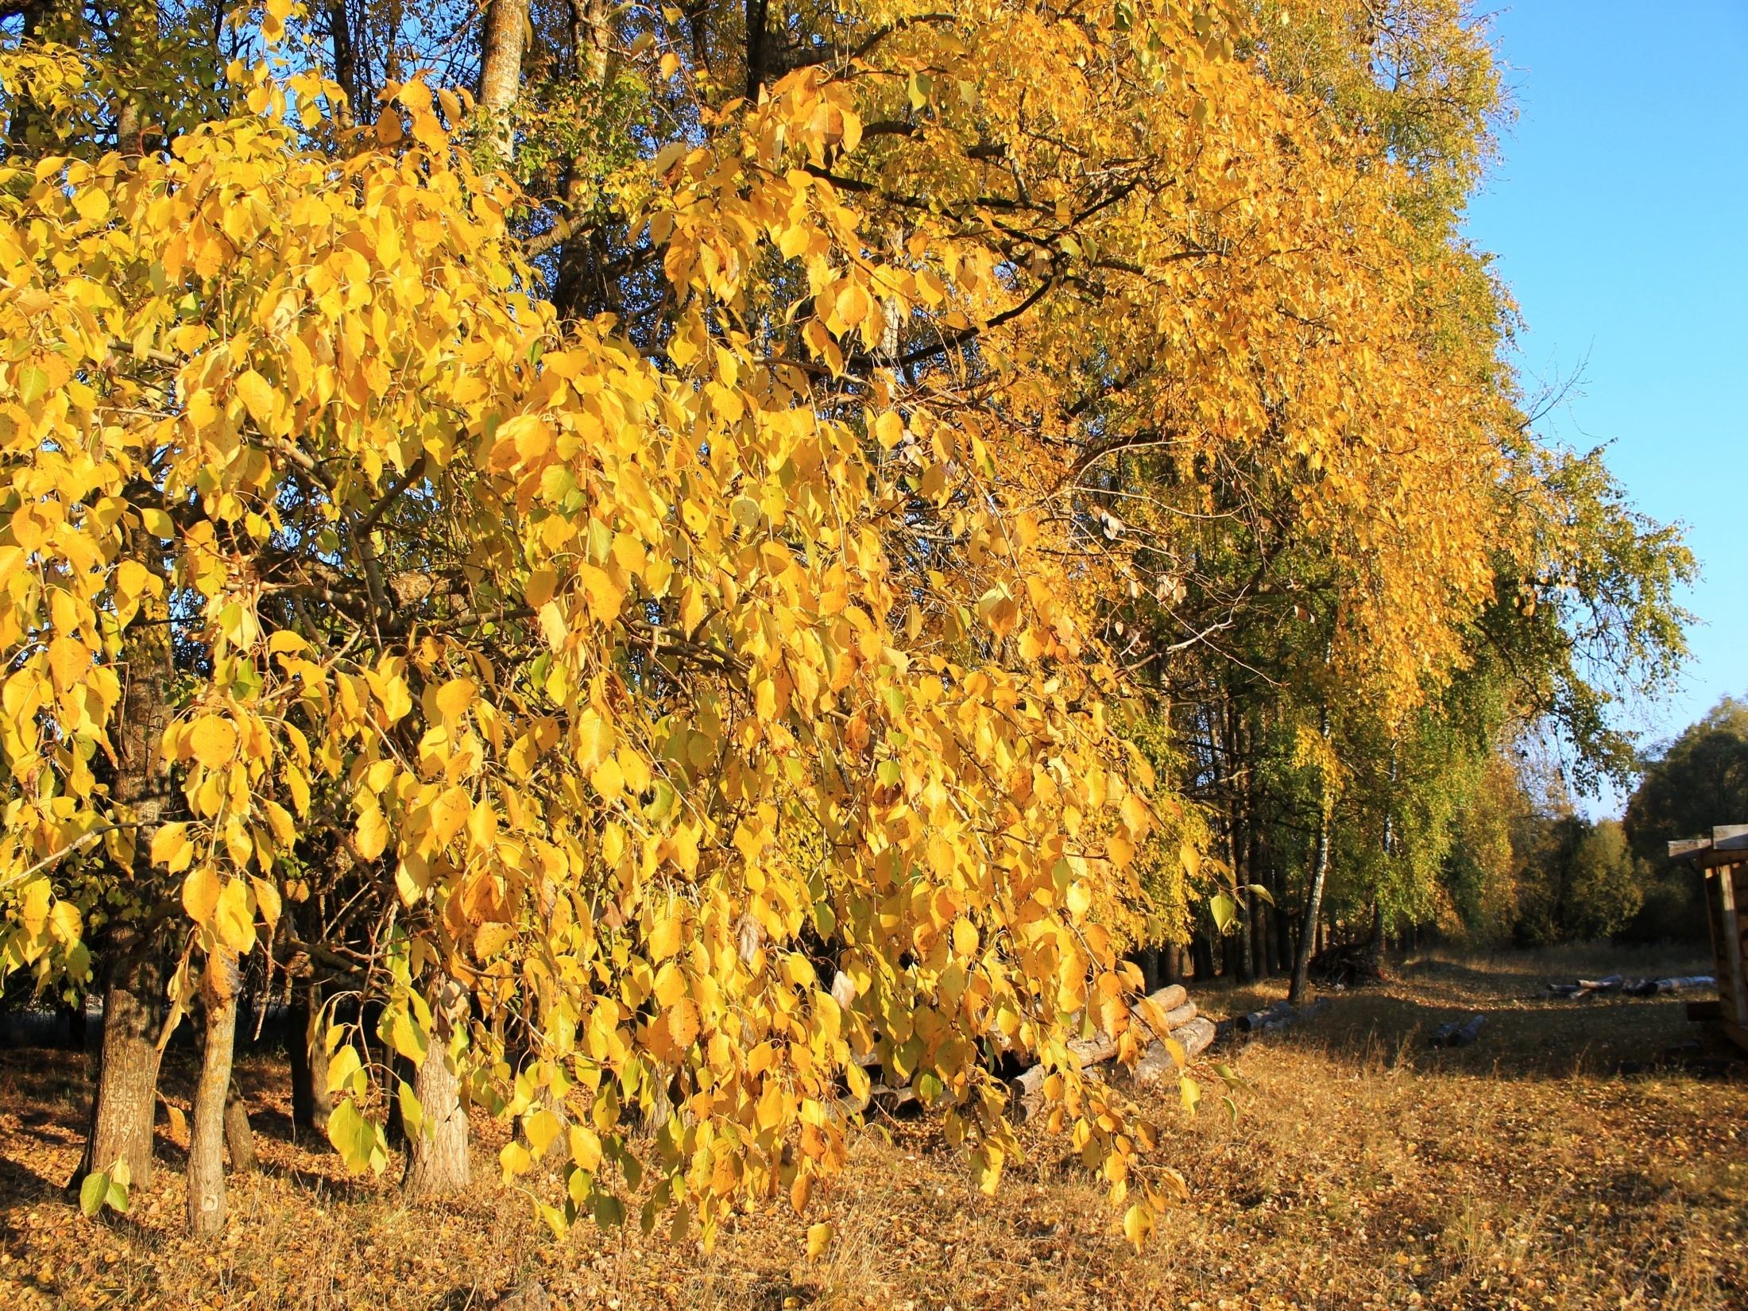
И осень, и зима,
весна и лето
На улице моей
оставят след,
Как много песен
на тебе пропето,
Но песен о тебе
в их числе нет.

Slide 11
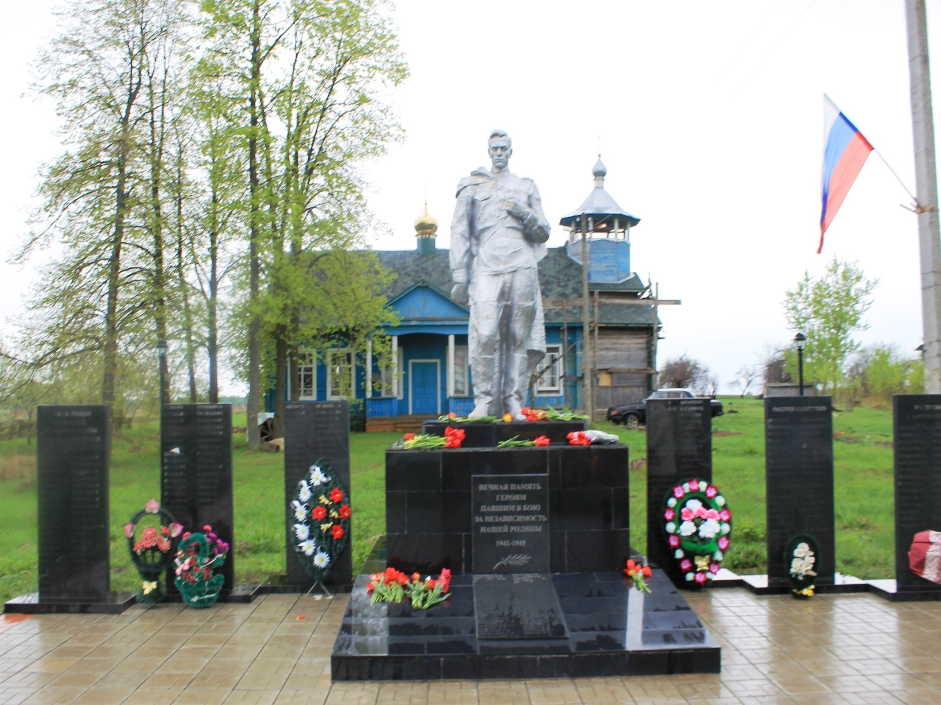
Русский воин.
Советский солдат.
Пред тобой преклоняю колено
И о вас, что безвестно лежат,
Будет Память людская нетленна.

Slide 12
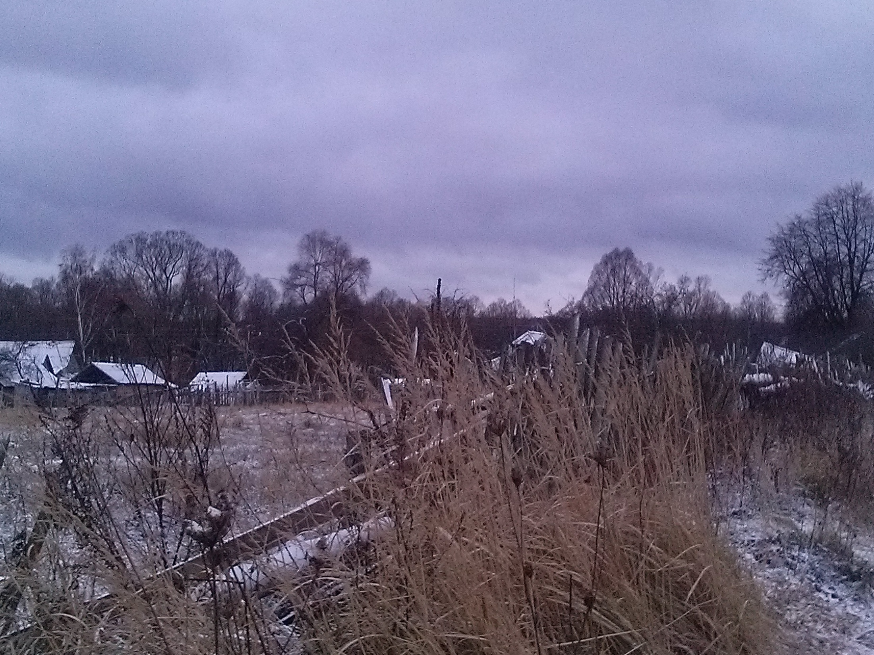
Памятник заброшенной деревне-
Дом, давно покинутый, пустой.
Перед ним ты около деревьев
Молча хоть немножечко постой.
Здесь любили, радовались, жили,
Может, и беда случалась в нем.
Да ушли вот люди и забыли...

Slide 13
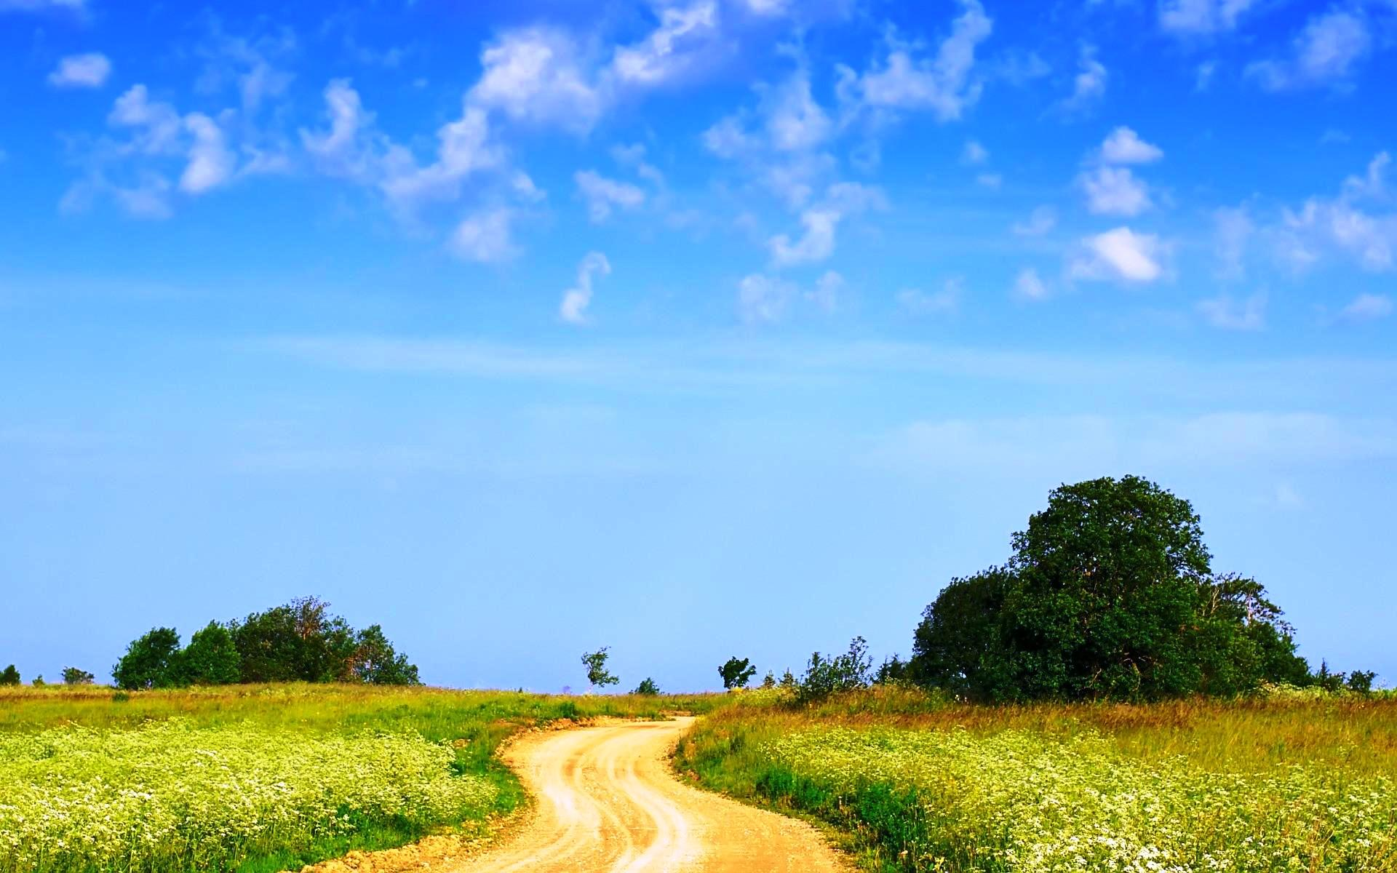
Где не жил бы я, кем не стал бы я,
Помню я всегда, то село.
Там родные мне, там мои края,
Моё солнышко, там взошло.
Там есть улица, краше улиц всех,
Земляки ведь там, там мои.
От души у них, всегда добрый смех,
И друг другу там, все свои...

Slide 14
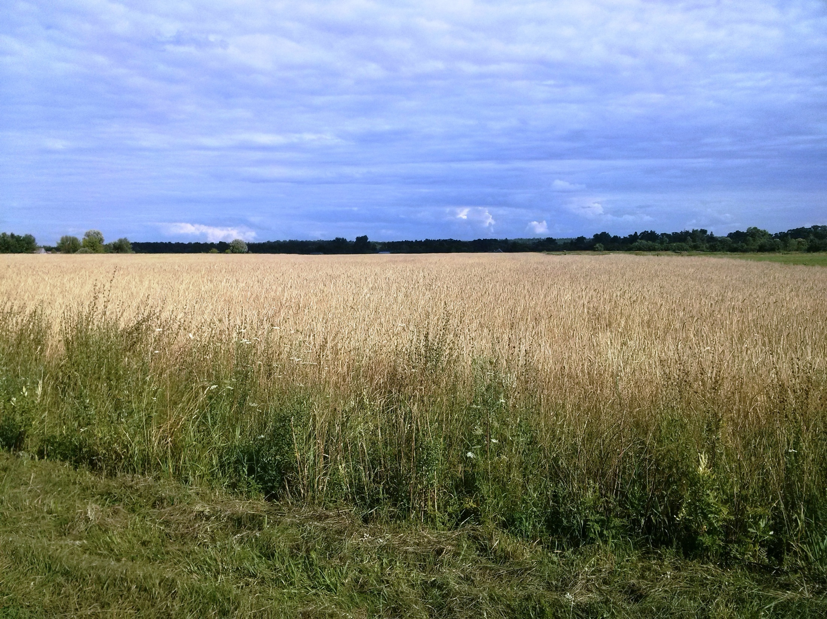
Спасибо за внимание!

